Slide 1
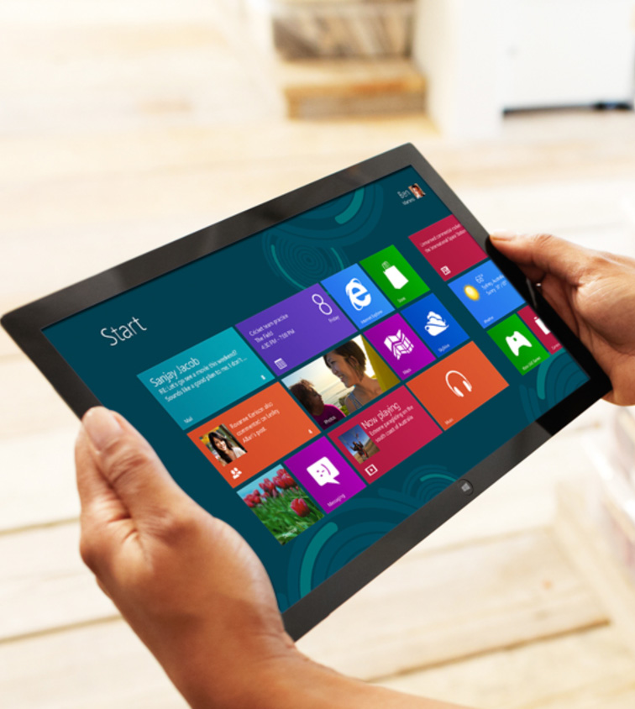
Introducción a las Aplicaciones Universales
CartujaDotNet

Slide 2


Javier Suárez Ruiz
Windows Developer Icinetic
Microsoft MVP Windows Platform Development
Blog: http://geeks.ms/blogs/jsuarez
Email: javiersuarezruiz@hotmail.com
Twitter: @jsuarezruiz

Slide 3
Agenda
Introducción a las Aplicaciones Universales
Convergencia
Convertir un Proyecto a Universal
Estrategias para compartir código
MVVM
Compartiendo XAML

Slide 4

Aplicación Windows Multiplataforma
Doble trabajo!. Ahora cada cambio tenemos que tenerlo en cuenta en dos apps diferentes
¿Solución?

Slide 5
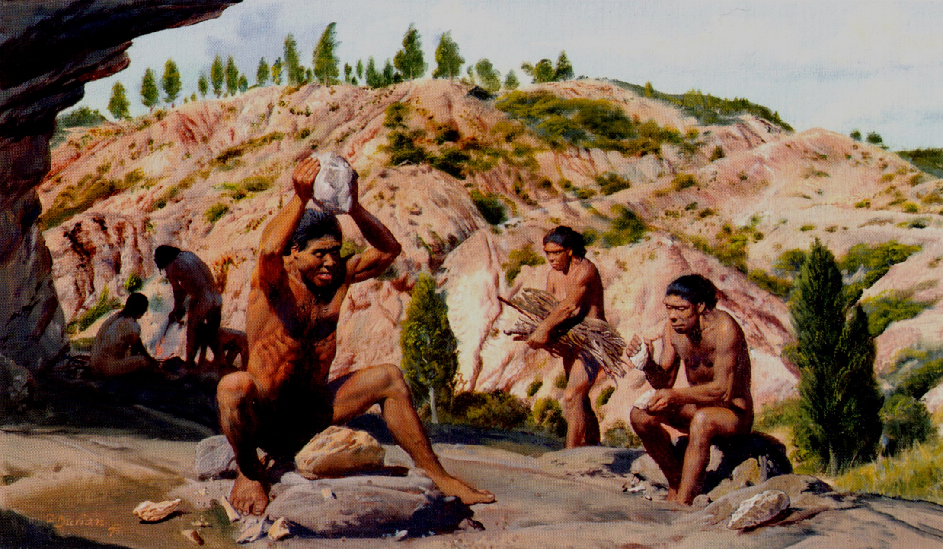
Hace mucho mucho tiempo!
Hace dos meses!

Slide 6
Técnicas de reutilización de código
Ctrl-C, Ctrl-V
Enlazado de ficheros
Compilación Condicional
Componentes WinRT
Portable Class Library
Copiar y pegar.
Mismo código duplicado.
Difícil de mantener.
Evitar en lo posible.
Enlaces simbólicos.
Depende del lenguaje.
Permite mantener código específico de cada plataforma.
Por contra, multiplica las ramas a mantener.
C++
Muy optimizado.
Pueden consumirse desde código manejado.
Código manejado común a las plataformas.
MVVM
Modelo
VistaModelo
Vista

Slide 7

Hoy, llegan las Aplicaciones Universales

Slide 8
El viaje de la convergencia

Slide 9
El viaje de la convergencia…
Windows Phone 7.5
Windows Phone 8.0
Windows Phone 8.1
La convergencia comenzo con IE
WP 7.5 salio con IE9
Mismo engine de renderizado que en Windows
Mismo engine JavaScript que en Windows
Convergencia a nivel de Core (NT kernel)
Common kernel & Sistema de archivos
Kernel mode driver framework
Secure boot encriptación del almacenamiento (BitLocker)
Core networking stack
Plataforma de desarrollo
Convergencial parcial en APIs (sensores & IAP)
Códig,o native (C++) y DirectX
IE10
Convergencia en la plataforma de desarrollo
Mayores opciones para la reutilización
Mayor reutilización de código
Alieneación de las Stores
Registro compartido
Common Core Platform
Proximity & Location frameworks
Seguridad
Task scheduler

Slide 10
Convergencia en APIs de la plataforma Windows
WinRT es el runtime y conjunto de APIs utilizadas por las aplicaciones Store y Phone
WinRT APIs específicas de Windows
WinRT APIs comunes
WinRT APIs específicas de Windows Phone
Convergencia 8.1
El objetivo a conseguir es el 100% de convergencia para el desarrollo
En 8.0, teníamos ~30% de convergencia en APIs
Con 8.1, se supera el 90%+ de convergencia

Slide 11
Plataforma de Desarrollo Windows en 8.1
App Model
WinJS
(HTML + JS)
Windows XAML
(C# | VB | C++)
DirectX
(C++)
Windows Phone Silverlight
(C# | VB)
Servicios
Navigation
Store(s)
Packaging
Windows Runtime API
Push
Graphics
Audio
Media
Commerce
Contracts
Roaming
Networking
File System
Input
Sensors
Background
App Data Backup
Windows Runtime (WinRT)
.NET CLR
Windows Kernel
Leyenda
Windows + Windows Phone
Windows Only
Windows Phone Only

Slide 12




Modelos de Desarrollo en Windows Phone 8.1
XAML +HTML
Juegos
HTML
XAML
DirectX/ Direct3D
C++
Store Apps con HTML
JavaScript
Windows Phone Store Apps con XAML
C#/VB or C++
Windows Silverlight 8.1 XAML
C#/VB
XAML + Web-Browser control hybrid Web apps
…others
WinRT
WinRT
.NET BCL
.NET BCL
.NET BCL
WinRT
WinRT
WinRT
Las apps para Windows Phone 7.x/8.0 funcionan en Windows Phone 8.1 sin necesidad de realizar cambios

Slide 13
Aplicaciones Universales

Slide 14
Aplicaciones Universales
Las aplicaciones Universales permiten crear aplicaciones convergentes para las paltaformas Windows 8.1 y Windows Phone 8.1
Una solución, tres proyectos
Soporte para C#, C++ y JavaScript
Podemos crear aplicaciones Universales usando plantillas de Visual Studio, o migrando desde Apps Windows 8.1 / Windows Phone 8.1

Slide 15
El Proyecto Shared
Permite comaprtir código entre las aplicaciones convergentes
NO crea ningún binario en una carpeta Output
Soporta todo tipo de ficheros
Code files .cs, .js, .cpp, .h
XAML
Images .png, .jpg…
RESW
XML etc…

Slide 16
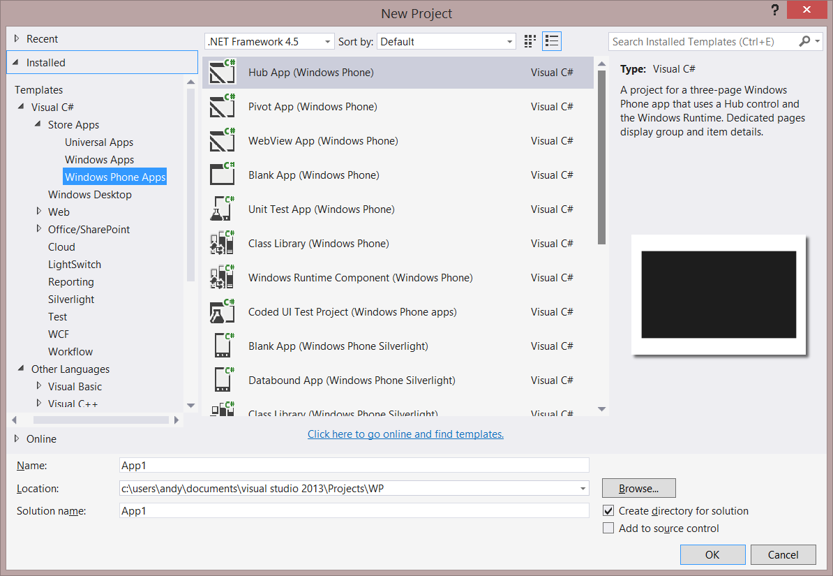
Creando proyectos desde Visual Studio 2013
Podemos crear proyectos Windows con XAML o con JavaScript:
Universales Windows y Windows Phone
Windows Phone 8.1
Windows Store
Podemos también crear proyectos Windows Phone Silverlight para Windows Phone 8.0 o 8.1

Slide 17

Creando nuestro primer proyecto!

Slide 18
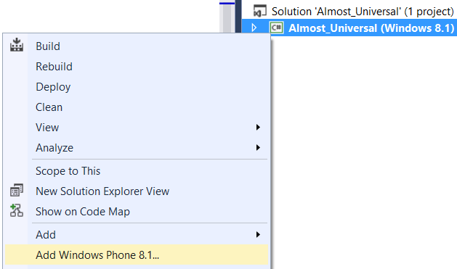
Convertir un Proyecto a Universal
A los proyectos existentes de Windows 8.1 se le puede añadir un Proyecto Windows Phone 8.1 junto al Proyecto shared (y vice versa)

Slide 19
#if Condiciones de compilación
Usamos condiciones de compilación #if para diferenciar aspectos desiguales entre Windows y Phone
Windows = WINDOWS_APP
Windows Phone = WINDOWS_PHONE_APP
Ejemplo: La gestión de la tecla física atrás es algo exclusivo de Windows Phone
#if WINDOWS_PHONE_APP
Windows.Phone.UI.Input.HardwareButtons.BackPressed += this.HardwareButtons_BackPressed;
#endif

Slide 20

Interesante pero… ¿y esto en apps “reales”?

Slide 21
MVVM en Aplicaciones Universales
Vista
VistaModelo
Modelo
Data Binding
Lógica de Negocio
Comandos
Modelo
Lógica de
Presentación
Interfaz de Usuario
Lógica de Negocio
Main
View.Xaml
Main
ViewModel.cs

Slide 22
MVVM a escena!

Slide 23



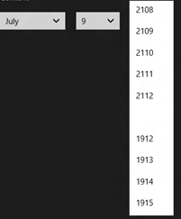
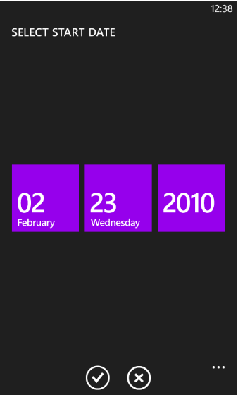

Convergencia en controles
¿Que significa realmente?
80% exactamente el mismo XAML
20% custom
Common
Optimized
DatePicker
TimePicker
CommandBar
AppBar
Signature
Button
ToggleSwitch
Hub
Pivot
ListView
GridView
CheckBox
Slider
RadioButton
ProgressBar

Slide 24
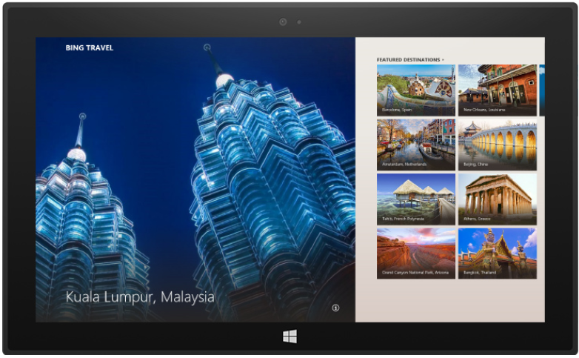


Controles adaptados a cada plataforma
En Windows Phone 8.1
… y en Windows 8.1

Slide 25
Compartiendo XAML

Slide 26
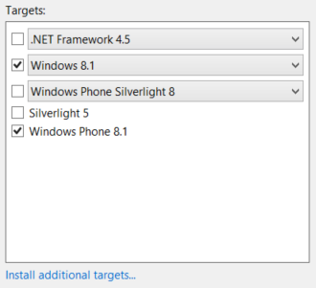
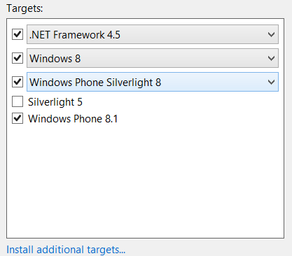
Portable Class Libraries
Para Apps Universales
Soporte a APIs WinRT
Windows Runtime Component
Librerías para apps C++, Javascript
Se mantiene la compatibilidad con WP8, .NET

Slide 27
Acceso a gran cantidad de nuevas APIs
Nuevos controles: FlipView, GridView, ListView, SemanticZoom, Menu Flyouts, RichTextBox, Hub…
Controles mejorados: WebView más versátil, CommandBar con soporte a enlace a datos, etc.
Nuevas APIS de notificaciones y el Action Center.
Nuevos Tiles.
Nuevas APIs Geofencing, permiten la ejecución de código en segundo plano según el posicionamiento.
Mejoras en NFC, lectura de TAGS en solo lectura, sin formato, etc.
APIs criptográficas que permiten trabajar con PKIs, etc.
Nuevas APIs para la edición directa de video.
Roaming de settings.

Slide 28
Preguntas y respuestas.
¿Dudas?
P&R

Slide 29
Introducción a las Aplicaciones Universales
Gracias por vuestro tiempo!

